Slide 1


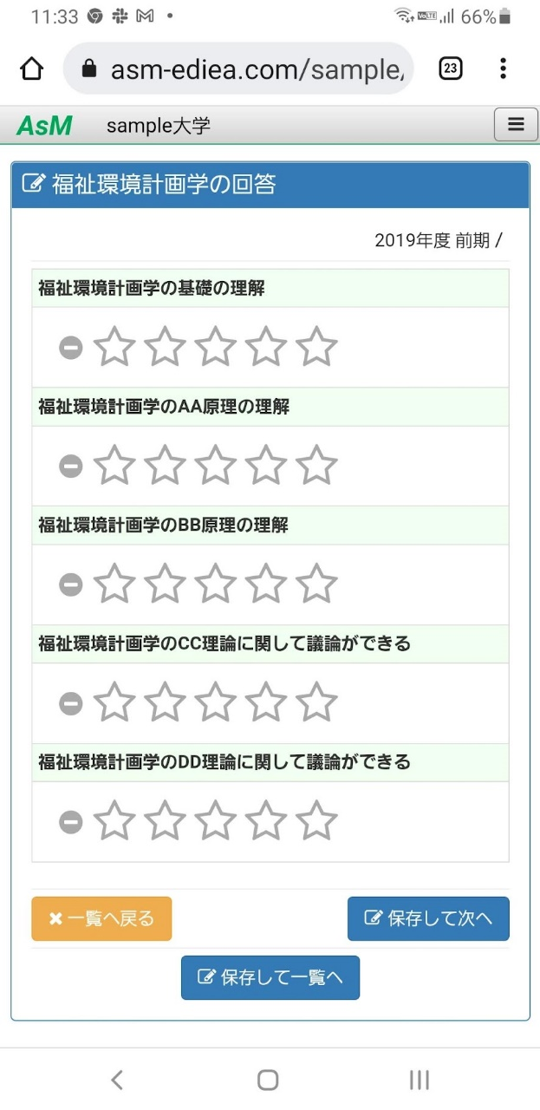
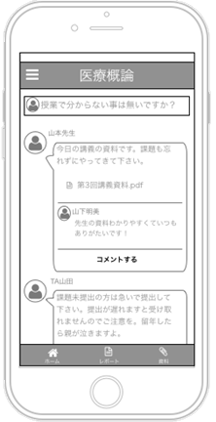
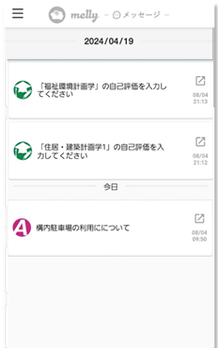

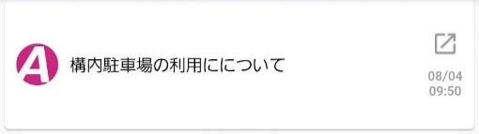
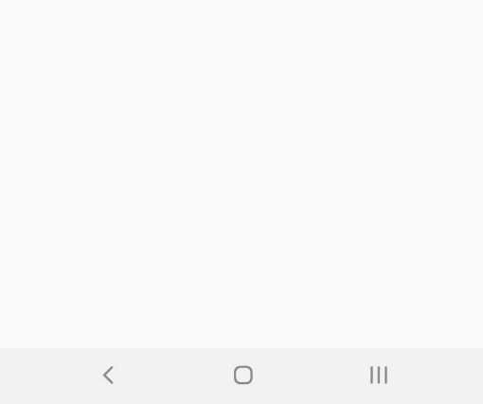
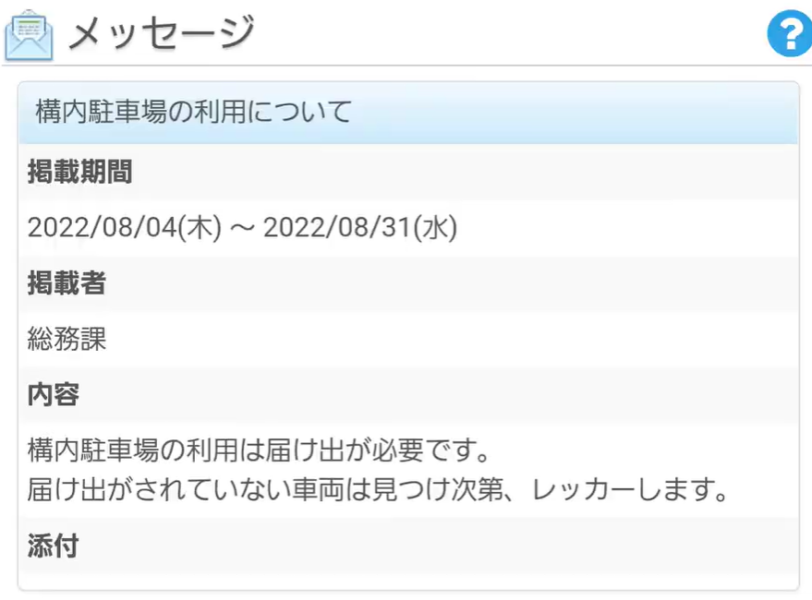
大学からの連絡をスマホで受け取り
ログイン操作もしなくてすむ
通知＆ログイン機能
melly
ワンタップで
必要なページが
ひらける
通知が届く。押せば開く。
Let’s try
設定方法は裏面

Slide 2

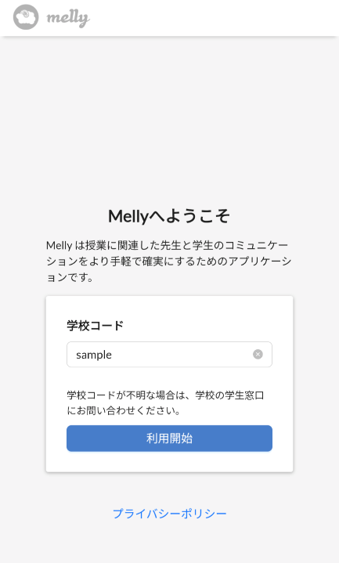
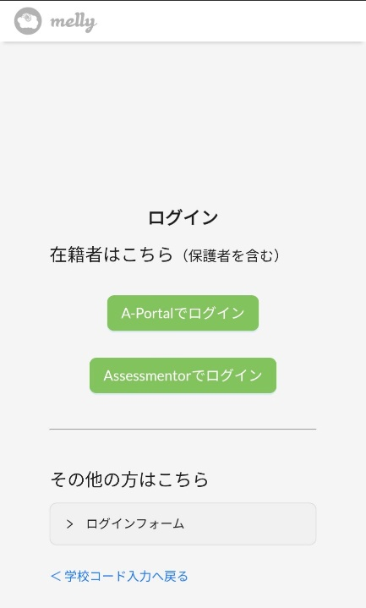
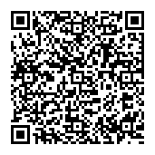
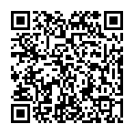
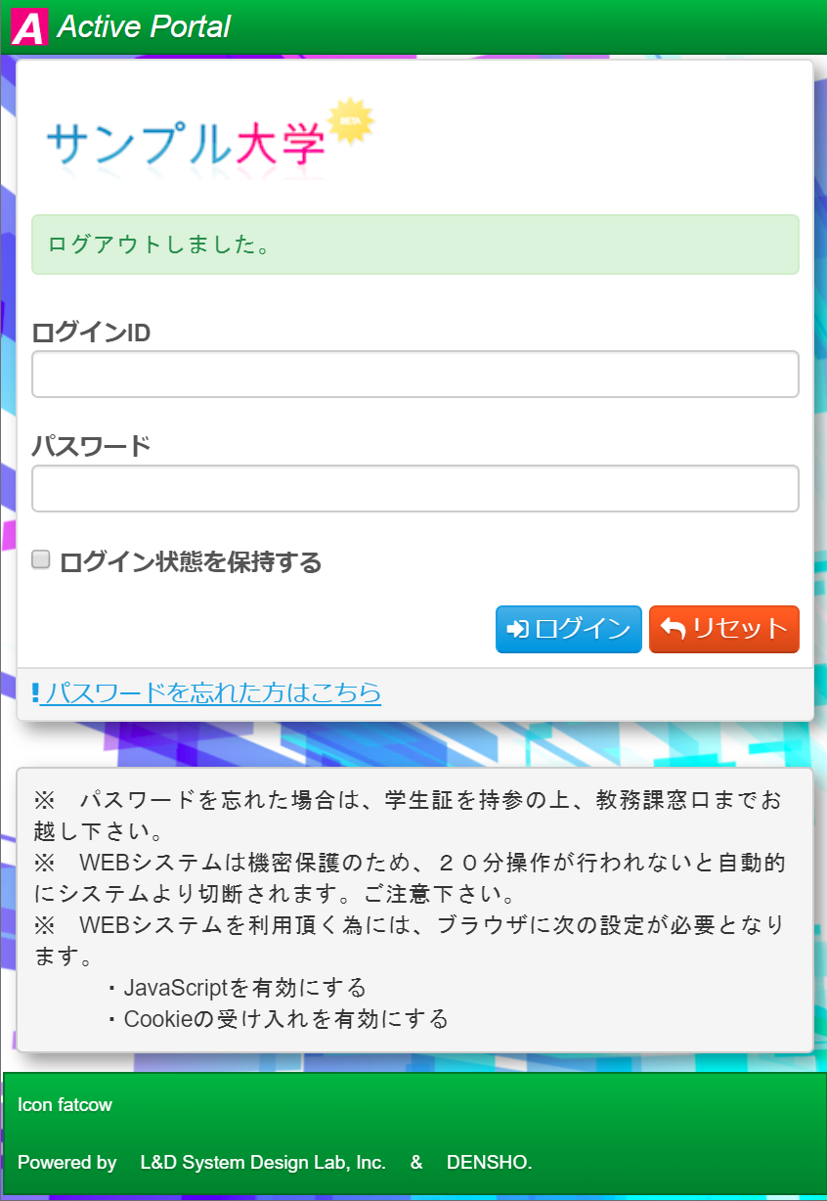
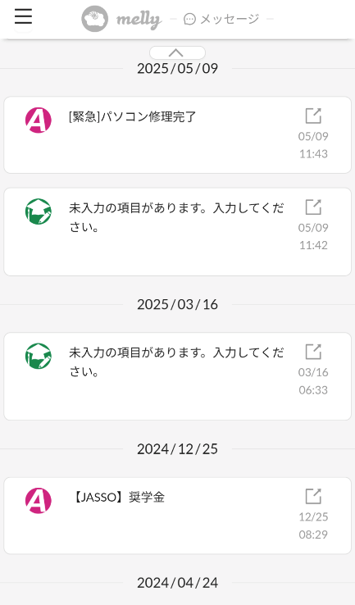

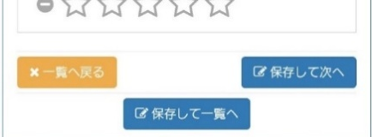
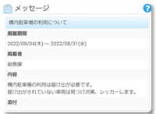


mellyってどんなもの？
mellyアプリを利用すると大学からの連絡をスマホで受け取ることができます。アプリをダウンロードしA-portalにログインしておくと、掲示情報を自分で読みに行ったり、入力の必要な場所を探したり、毎回ログイン操作をしたりすることから解放されます。
大学からの連絡通知を受け取ることができます。通知から直接内容を確認することができます。
スマホアプリの設定方法（初回のみ）
① L&D System Design lab,inc.が提供する
スマホアプリmellyをインストール
② 学校コード sample を入力
③ A-Portalでログインを選択
全て小文字です
先頭文字が自動で大文字になることがあるので注意
Android
iPhone
④ ポータルが表示されたら自分の
ID/パスワードでログイン
⑤ アプリのホームが表示されます
（次からはこの画面が開きます）
⑥ メッセージを押下すると
A-portal等の通知を確認できます。
A-Portalでは設定不要です
① A-Portalにログインする
② Mellyというメニューを押す
サンプル大学

